Slide 1
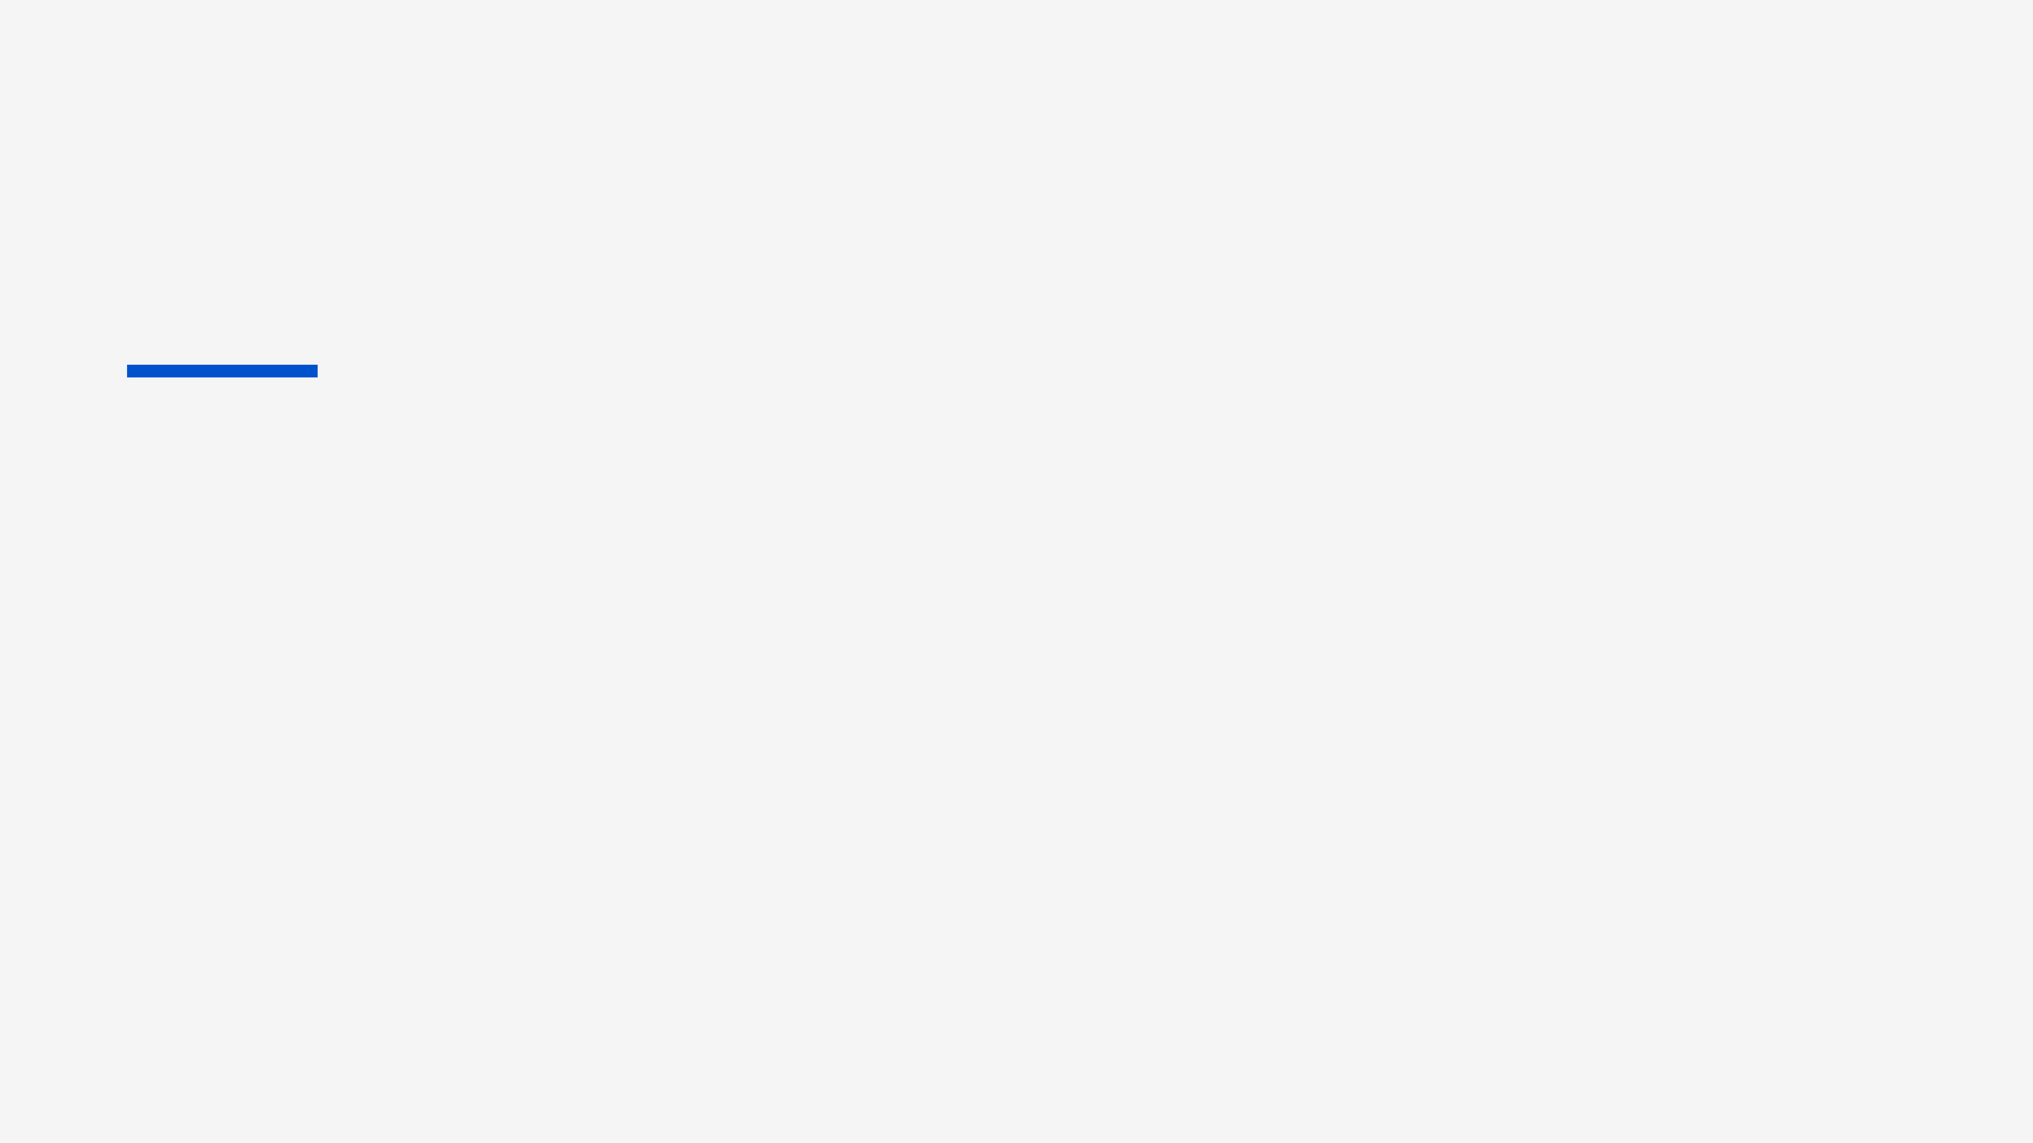

Otimização de LCP na Nuvemshop via CSS
Melhorando a performance visual da Iza Reborn

Slide 2
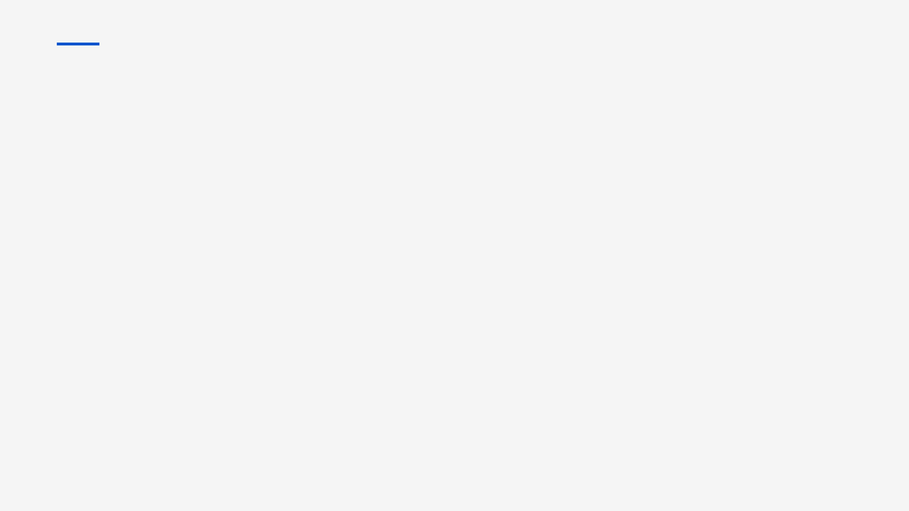
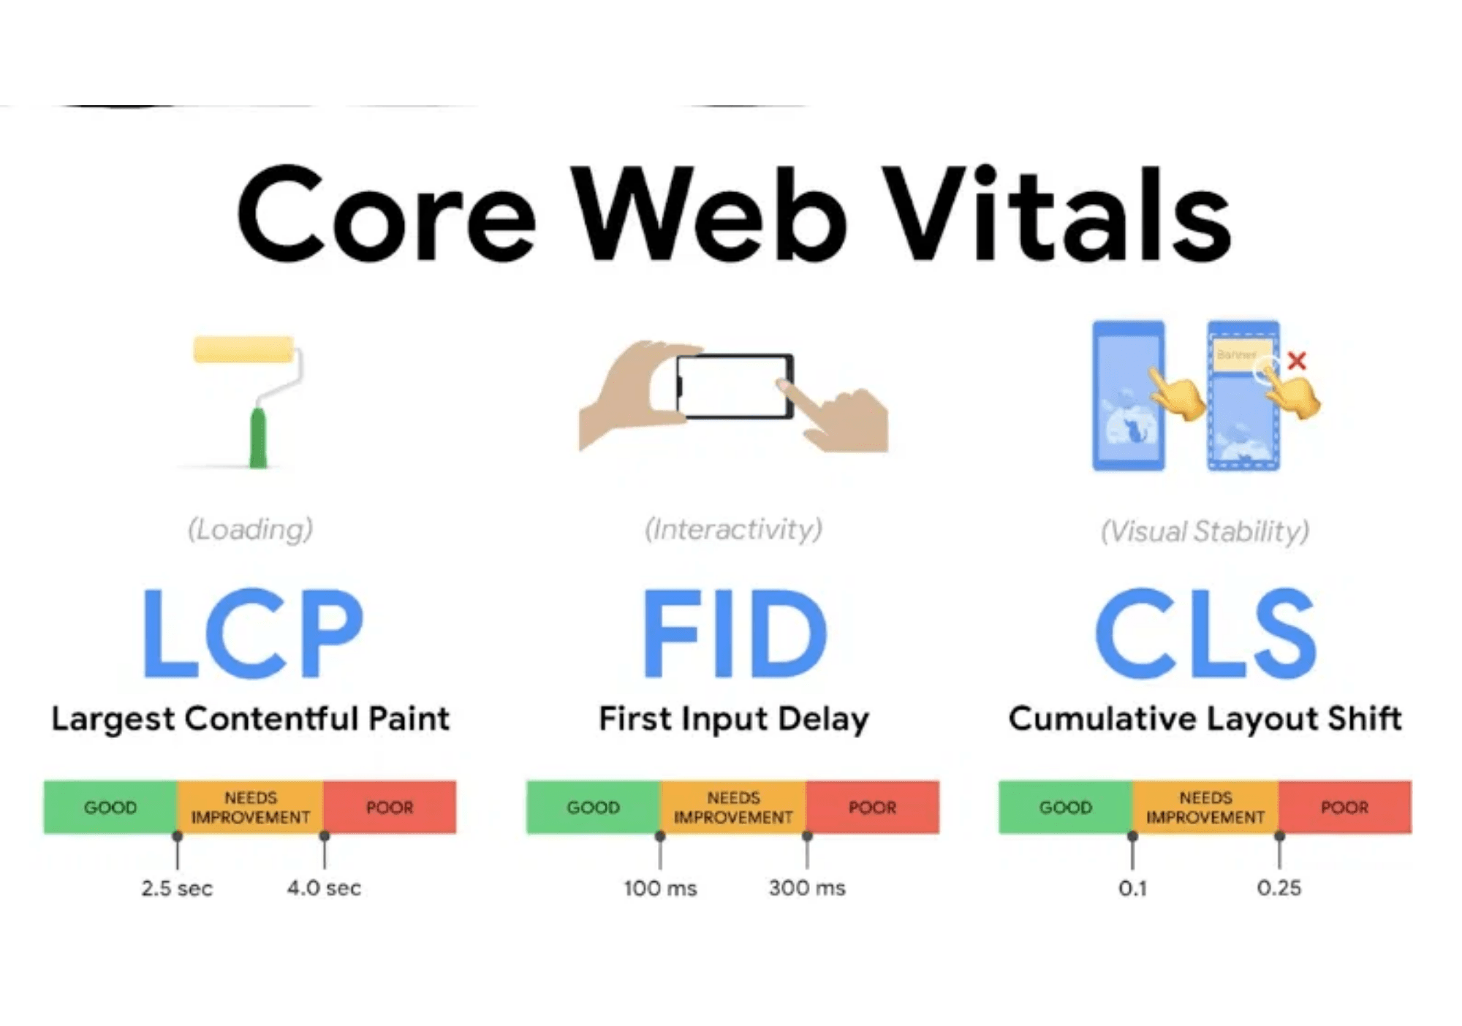
1. CSS Crítico (Priorização)
O que é
Isolar o CSS que estiliza apenas o topo do site (Header e Banner principal).
Como aplicar
Mover as regras do banner para o <head> do HTML, carregando o resto depois.
Impacto
Renderização instantânea da "dobra superior" sem esperar arquivos externos pesados.

Slide 3
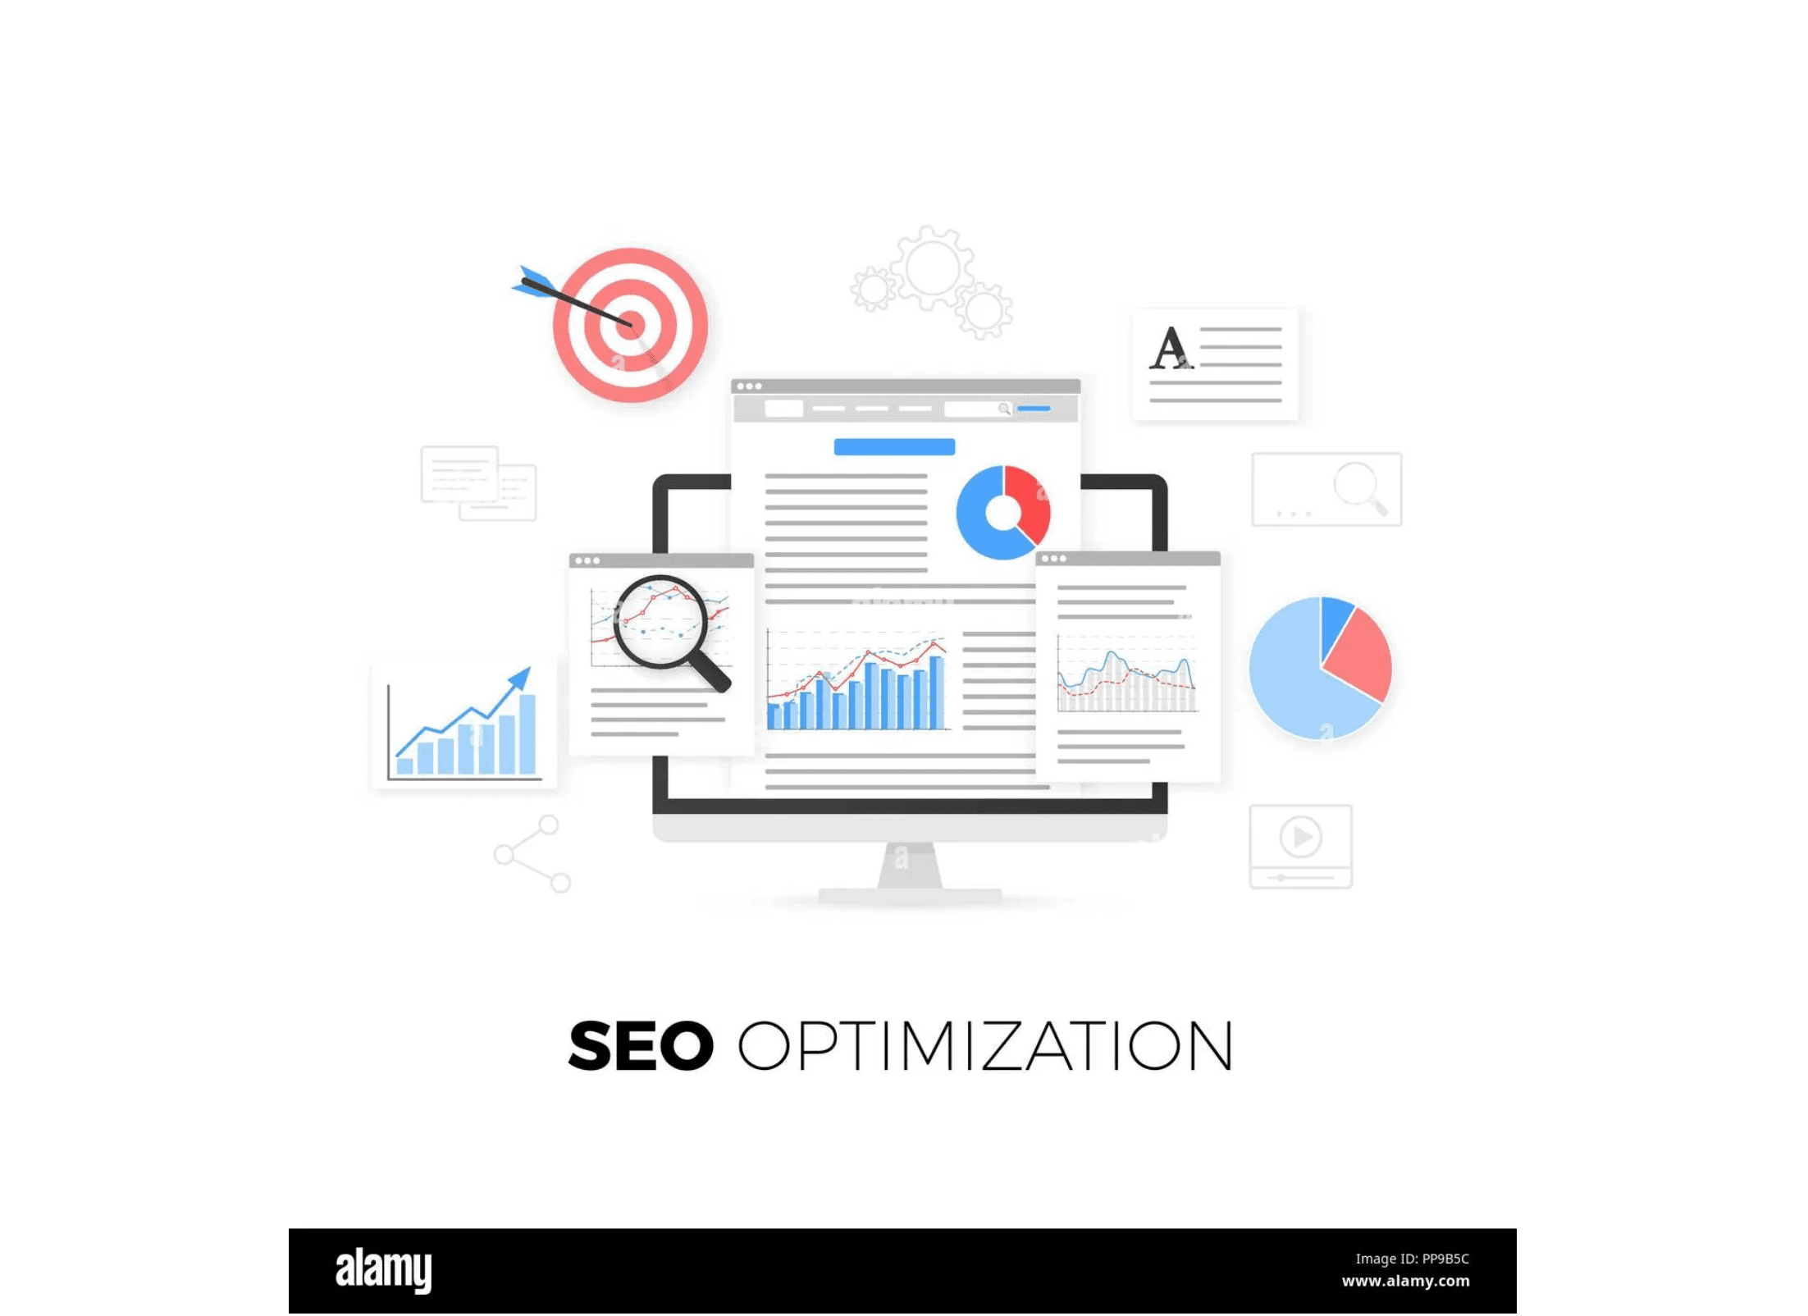
2. Reserva de Espaço (Aspect Ratio)
O que é
Definir a proporção exata da imagem no CSS antes mesmo dela ser baixada.
Como aplicar
Usar a propriedade aspect-ratio: 16 / 9; no container do banner principal.
Impacto
Elimina o "salto" de layout (CLS) e ajuda o navegador a priorizar o download da imagem.

Slide 4
3. Font Display Swap
O que é
Como aplicar
Impacto
Uma instrução que diz ao navegador para mostrar o texto com uma fonte do sistema enquanto a fonte personalizada carrega.
Adicionar a propriedade no bloco de declaração da fonte:
O conteúdo textual do LCP aparece sem atraso, eliminando o efeito de "texto invisível" durante o carregamento.
@font-face {
font-display: swap;
}

Slide 5

Como Aplicar na Nuvemshop
01
Acesse o Painel
Vá em Minha Nuvemshop > Personalizar seu layout.
02
Edição Avançada
Clique em Edição Avançada de CSS para abrir o editor de código.
03
Implemente e Salve
Insira as regras de aspect-ratio e font-display e salve as alterações.

